Slide 1
アプリ プログラミングシート
GPSデータロガー編
※クラウドデータベース機能を利用するため実習にはスタンダードプラン以上が必要です。
※GPSによる緯度経度の取得には主にスマートフォンが必要です。パソコンの場合でも実習はできますが、プロバイダーから推測される値などになります。

Slide 2
学習目標
観点 | 学習目標
知識・技能 | ◆情報システムに関する知識・技能の習得 データロガーアプリの作成を通じて情報システムに対する知識を深める。また、簡単な情報システムを作るための技能を身につける。 ・定期実行 プログラムを定期的に実行する考え方を身につけ、技能として利用できるようにする。 ・データの登録 データをデータベースの仕組みを理解し、値を記録できるようにする。 ・センサーによる計測と制御 センサーによる計測と制御の知識・技能を身につける。
思考力・判断力・表現力 | ◆定期実行の応用 教材では主に緯度経度の値を扱うが、他の値に差し替え可能であることを思考できる。例えば、温度計、またはセンサーを使わずに人が手動でメモを定期的に記録する、など。
学びに向かう力 | ◆システムの活用例・応用例 GPSデータロガーが社会でどのように活用されているかを調査する。 GPSデータロガー以外で定期的に値を記録することで成り立っているシステムについて調査する。

Slide 3
単元の流れ
コマ | 内容 | 狙い
1 | GPSデータロガーアプリの動作を確認する データベースのAPIキーを自身のプロジェクトのマスターキーに変更する 定期実行の頻度を変更する データベースに保存する情報を増やす | 本アプリではクラウドデータベースを利用してデータを記録し、記録した値を新しい順に数件取得して表示するようになっている。アプリのAPIキーを正しくセットして動作させることでシステムに関する知識・技能を深める。なお、GPSの値は取得条件があるため、2コマ目で取得する。1コマ目の段階では代わりに乱数を記録するようにしてある。
2 | センサーの値として緯度経度を記録するように改造する | 改造のタイミングで、緯度経度の取得には端末側の許可が必要なことを理解する。 緯度経度に限らず、システムにはプライバシーやセキュリティの問題が関係してくることを体験させる。

Slide 4
1コマ目の指導
過程 | 内容
導入 | 本単元の目的を伝え、アプリの概要と定期実行の仕組み、データベースとAPIキーについて解説する。 アプリをインポートする。
展開1 | アプリのAPIキーをセットさせて、データを登録できるようにする 実際にデータを複数登録し、データがアプリ上とデータベース上に展開されていることを確認する
展開2 | 定期実行の条件を改造して任意の秒数でデータ登録を行うようにする データ登録時に「乱数」という文字も登録するようにする データの取得条件を変更し、取得する件数を増やしたり新しいデータから順に取得できるようにする 定期実行を止めるための処理を追加し、止められるようにする
まとめ | 自身のプロジェクトのデータベースに対して値の読み書きを行っていることを理解した上で、自身の望むタイミングで記録したいデータを登録できたことを確認する。また、自身が望むソート条件で値を取得できたことを確認する。

Slide 5
2コマ目の指導
過程 | 内容
導入 | 記録する値を乱数ではなく端末のセンサーの値（緯度経度による位置情報）に変更する。緯度経度に限らず、センサーの値はプライバシーやセキュリティの問題もあるため、取得には許可が必要な場合もある。位置情報は取得に許可が必要となることが一般的なため、実習時には許可のリクエストをブロックしてエラーが発生しないように注意する。
展開1 | ◆プログラムのソースコードを変更し、乱数を取得している部分を緯度経度の情報に書き換えたうえでアプリを実行する。実行環境によって許可リクエストの動きなどが異なるため、学校の環境で選択可能な方法で実習を行う。 A：クラウドIDE上のプレビューパネルで実行(パソコン) パソコンには通常GPSセンサーが搭載されておらず緯度経度を求めることはできないが、プロバイダー情報などからおおよその緯度経度を取得できる。なお、位置情報の許可は必要となるのでブロックしないように注意する。 B：課題提出(Web公開)を経由してスマホ上で実行 スマホには通常GPSセンサーが搭載されているため、高い精度で緯度経度を求めることができる。こちらも位置情報の許可は必要となるのでブロックしないように注意する。 C：Monaca for Studyアプリを経由してスマホ上で実行 Bの方法とあまり違いは無い。アプリの場合はアプリ単位で位置情報の許可を管理する形となる。 補足：iPadの場合 一般に、iPadではGPSはセルラーモデルのみに搭載されている。Wi-Fiのみの場合、位置情報はおおよその値となるため注意する。
展開2 | データ登録時に「位置情報」という文字も登録するようにする
まとめ | 緯度経度の取得を通じてセンサーによる計測の方法や、プライバシー上の制限について確認する。 おおよその緯度経度を求める方法について、どのような方法が考えられるかを検討して確認する。

Slide 6
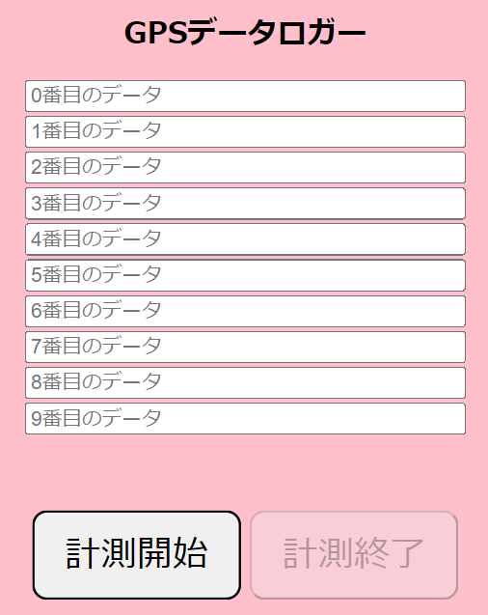
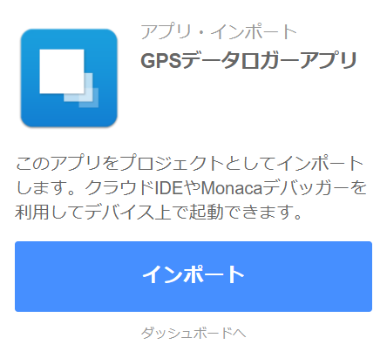
GPSデータロガーアプリを動かしてみよう
①サポートページから
GPSデータロガーアプリをクリック
②インポートしてIDEで開く
学習内容
項目 | 内容
Monaca Educationクラウドデータベース | Monaca Education（スタンダードプラン）に搭載されているデータベース機能です。IDEメニューの「プロジェクト＞クラウドデータベース」から管理できます。データベースに入れたデータはアプリを再起動しても消えません。
GPS | 衛星と通信することで現在位置を測位するシステムです。センサーが必要となるため、最近の携帯やスマートフォンには概ね搭載されていますが、パソコンには殆ど搭載されていません。
定期実行 | 定期的にデータを記録すためには、定期的にプログラムを実行するための仕組みが必要となります。ブラウザ上では「setInterval()」命令で特定の関数を定期実行させることができます。

Slide 7
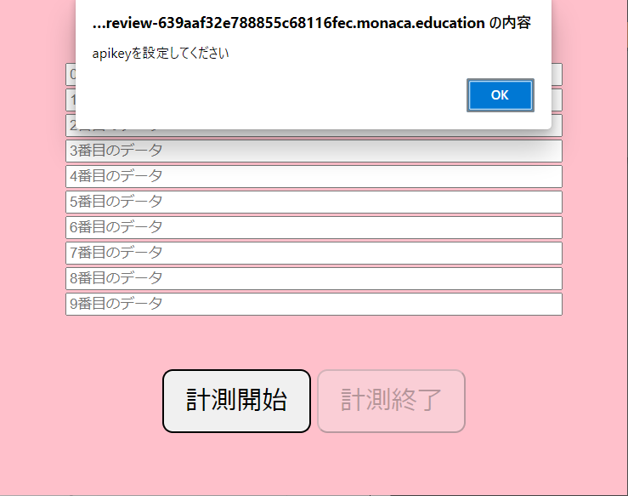
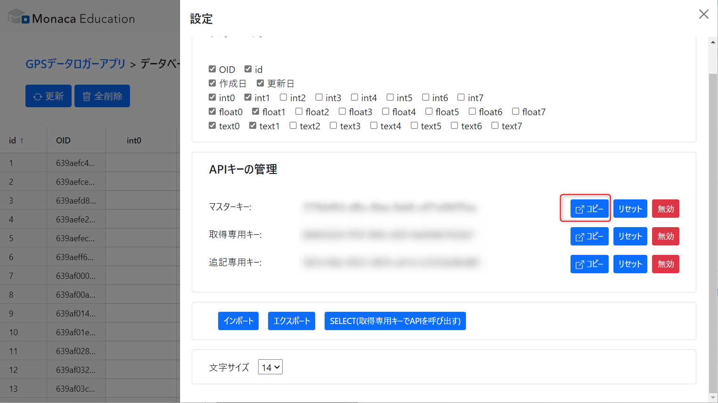
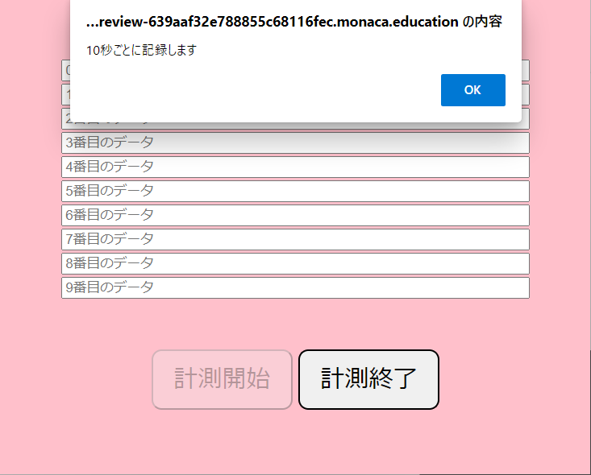
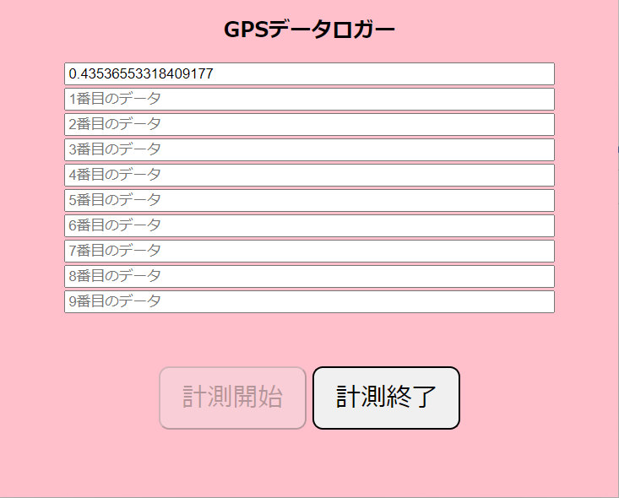
APIキーをセットする
APIキーがないと「計測開始」を押しても計測がスタートしないようにプログラムされています。まずは、自身のプロジェクトのデータベース管理画面を開いてマスターキーを取得しましょう。
IDEのメニュー「プロジェクト＞クラウドデータベース」を選択し、データベースの管理画面を開いたら設定からAPIキーを取得します。
マスターキーを「コピー」してください。
コピーしたキーをmain.jsの変数apikeyの値として格納してください。
改めて「計測開始」を押して下さい。計測が開始され、ボタンが再度押せない状態になります（代わりに「計測終了」ボタンが押下可能な状態になります）。
計測のたびにデータベースに値が記録されます、また、データの取得と表示も行われます。

Slide 8
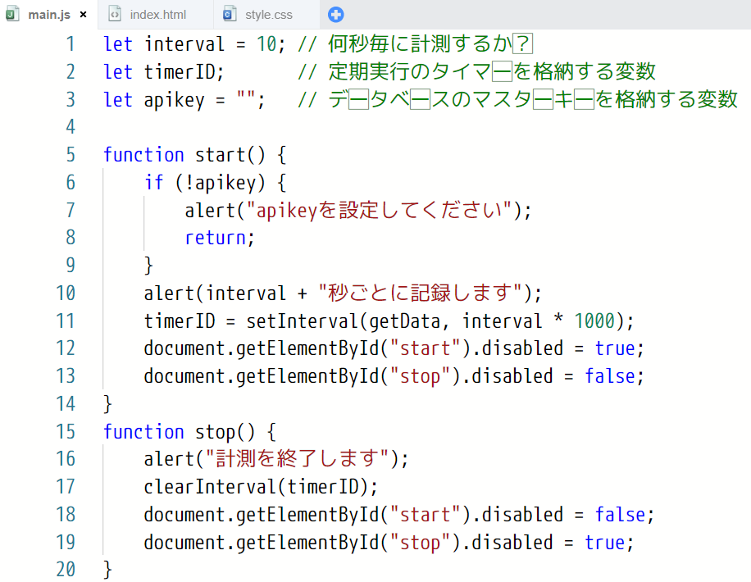
プログラムを読んでみよう①
定期実行のタイミングや
APIキーの情報などを格納している。
計測開始時の処理
APIキーが未設定の場合は開始を中断
APIキーがある場合はsetIntervalにて定期実行
getData関数を10秒毎に実行
(JSはミリセカンドで処理するため1000倍する)
二重計測しないよう「計測開始」ボタンを無効化
代わりに「計測終了」ボタンを有効化
計測終了時の処理
clearIntarval()で定期実行停止
計測開始ボタンを有効化
計測終了ボタンを無効化
主な関数
項目 | 内容
setInterval() | 特定の関数を指定された秒数毎に実行できる。 戻り値としてタイマーIDを返す。
clearIntarval() | タイマーIDを元に定期実行を解除する。
主なユーザー定義関数
項目 | 内容
start() | 計測の「開始」を行う関数。計測処理自体はsetInterval()に渡す関数「getData」が行っている。二回実行すると記録が二重に取れてしまうため、計測中はボタンを無効化する処理が入っている。
stop() | 計測の「停止」を行う関数。停止と共に計測ボタンの有効化処理も行っている。

Slide 9
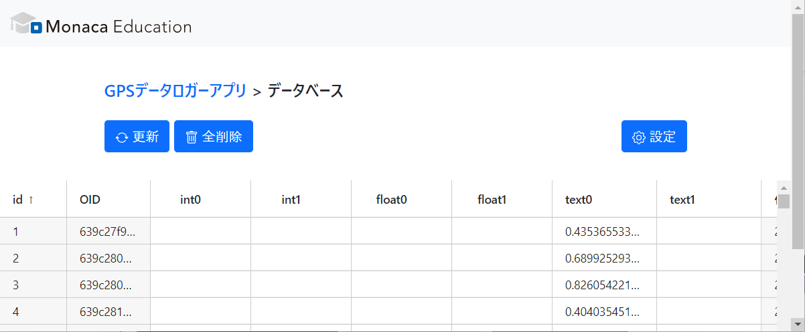
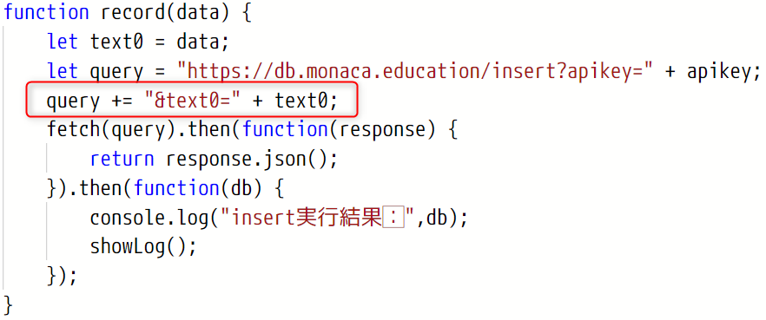
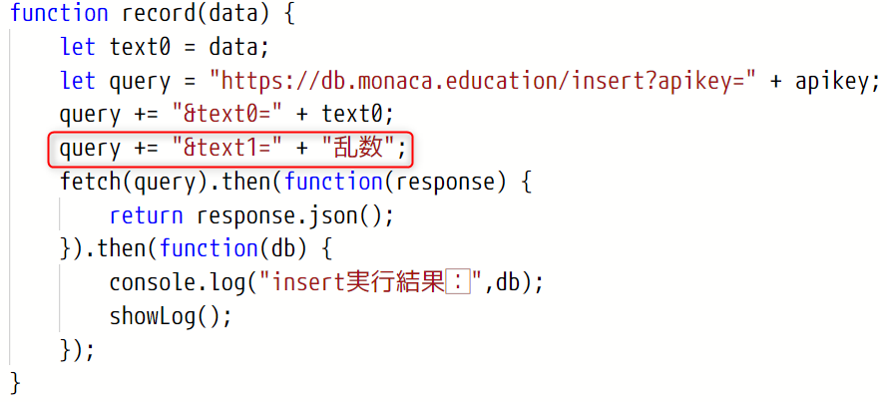
自分で指定した文字列を一緒に記録する
このアプリは乱数の値をtext0の列に記録している。この値が乱数であることを記録するためにtext1の列に「乱数」と記録したい。
ユーザー定義関数record()では乱数をtext0の列に記録している。
この処理の後にプログラムを1行追記すれば、文字列「乱数」をtext1に記録できる。
以下のようなコードを追記する
query += "&text1=" + "乱数";
その後、計測開始を行うことで文字列乱数が記録される。
データベースに文字列が記録できれば改造成功。

Slide 10
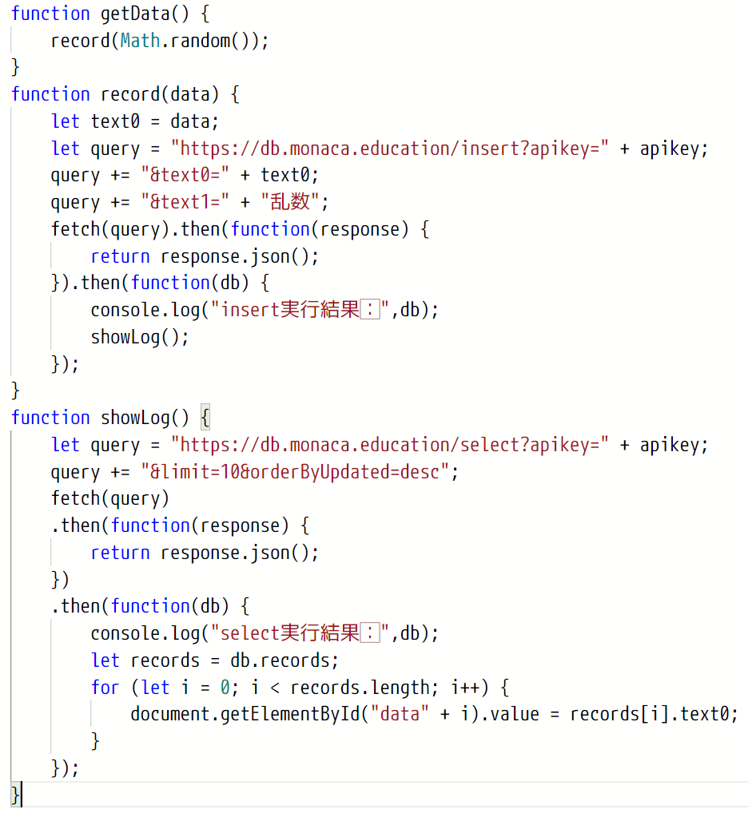
プログラムを読んでみよう②
定期実行処理として呼び出される関数
record()関数に乱数を渡す処理が記述されている
APIキーを元にデータベースに値を記録する関数
変数queryに問い合わせ用のパラメータを格納している
パラメーターを追記することで複数のデータを記録できる
fetch()は外部にリクエストを出す特別な関数
fetchに成功したらshowLog()関数を呼び出す
ロガーで記録したログを表示する関数
record()と同様、queryを組み立ててfetch()を実行
取得したデータを元にforを実行
画面に値を書き出す
主な関数
項目 | 内容
fetch() | 外部にリクエストを出す特別な関数。WebAPIを利用するときなどに使用する。
json() | Json形式のデータをプログラム内で利用できる形（オブジェクト）に変換する。
主なユーザー定義関数
項目 | 内容
getData() | setIntarval()で呼び出されることを想定した関数。GPS取得時にはもう少し複雑な記述になる。
record() | 引数で受け取ったデータをデータベースに記録する関数。
showLog() | データベースの記録を取得する関数。

Slide 11
自分で指定した文字列を一緒に記録する
このアプリは乱数の値をtext0の列に記録している。この値が乱数であることを記録するためにtext1の列に「乱数」と記録したい。
ユーザー定義関数record()では乱数をtext0の列に記録している。
この処理の後にプログラムを1行追記すれば、文字列「乱数」をtext1に記録できる。
以下のようなコードを追記する
query += "&text1=" + "乱数";
その後、計測開始を行うことで文字列乱数が記録される。
データベースに文字列が記録できれば改造成功。

Slide 12
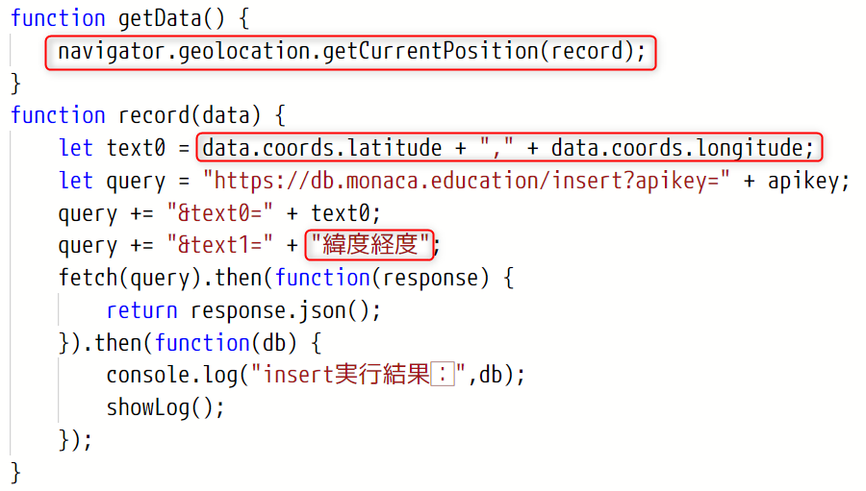
2コマ目：緯度経度を記録する
①getData()の処理を書き換え、緯度経度を取得するようにする。また、緯度経度取得関数の引数としてrecord()関数を指定するようにする。
navigator.geolocation.getCurrentPosition(record);
②record()の処理を書き換え、受け取った緯度経度をtext0に記録するようにする。
また、text1に記録する文字列を緯度経度に変更する。
let text0 = data.coords.latitude + "," + data.coords.longitude;

Slide 13
確認テスト
問題 | 回答
緯度と経度を別々の列に記録することは可能か？ | 可能 Text型やfloat型の列にそれぞれ格納することが考えられる。
GPSデータロガーアプリをユーザーとして利用し、5分毎に測定を行いたい。setInterval()の第二引数に指定する数値は幾つになるか？ | 300000 5分 * 60秒で300秒だが、setIntarvalはミリ単位で指定するため1000倍する必要がある。
ブラウザが無許可で位置情報を取得できる場合、プライバシー上、閲覧者側にどのような不利益が発生する可能性があるか、貴方の考えを教えてください。 | 例：Webサイトの運営者に住所が知られてしまう可能性がある。
本アプリでは取得件数を最新10件に絞っている。制限を掛けなかったときのデメリットについて簡潔に述べてください。 | 取得するデータが増えてしまい無駄な通信が発生する。
APIキーを使って外部の装置でクラウドデータベースに温度を1時間毎に記録することは可能か？また、可能だったとして、スマホのアプリから温度のデータを閲覧することは可能か？ | 両方とも可能 APIキーさえあればMonacaのアプリに限らず、外部の装置などからデータを記録することもできる。

